Slide 2
3.3 幂函数

Slide 3
1.通过具体实例,结合 的图象,理解它们的变化规律.
2.了解幂函数.
3.掌握简单幂函数的图象与性质.
4.感悟数学抽象的过程,体会直观想象在解决问题中的作用.
课标定位
素养阐释

Slide 4
自主预习·新知导学
合作探究·释疑解惑
易 错 辨 析
随 堂 练 习

Slide 5
自主预习·新知导学

Slide 6
一、幂函数的定义
1.给出函数:y=x,y=x²,y=x³,y=x⁻¹, ,这些函数的解析式有什么共同的特征?这类函数解析式的一般形式应如何表示?
提示:解析式是幂的形式,底数是自变量x,指数是一个常数;一般形式可用y=x^{α}表示.
2.填一般地,函数 y=x^{α} 叫做幂函数,其中 x 是自变量, α 是常数.
答案:D

Slide 7
二、五个幂函数的图象与性质
1.在同一平面直角坐标系中分别作出函数y=x,y=x²,y=x³,y=x⁻¹,
的图象,结合图象分析、研究它们的定义域、值域、奇偶性、单调性,并由此推断幂函数具有的性质.

Slide 8
2.

Slide 9
3.幂函数的性质:
(1)所有的幂函数在区间(0,+∞)内都有定义,图象都过点(1,1);
(2)若α>0,则y=x^{α}在区间(0,+∞)内单调递增,图象过点(0,0);若α<0,则y=x^{α}在区间(0,+∞)内单调递减,图象不过点(0,0).
4.(多选题)关于函数y=x⁴,下列说法正确的是( )
A.定义域为R B.在区间(0,+∞)内单调递增
C.图象不过点(0,0) D.是偶函数
答案:ABD

Slide 10
【思考辨析】
判断下列说法是否正确,正确的在后面的括号内打“√”,错误的打“×”.
(1)函数y=x⁰是幂函数.( √ )
(2)所有幂函数的图象均过点(0,0).( × )
(3)幂函数一定具有奇偶性.( × )
(4)任何幂函数的图象都不经过第四象限.( √ )

Slide 11
合作探究·释疑解惑

Slide 12
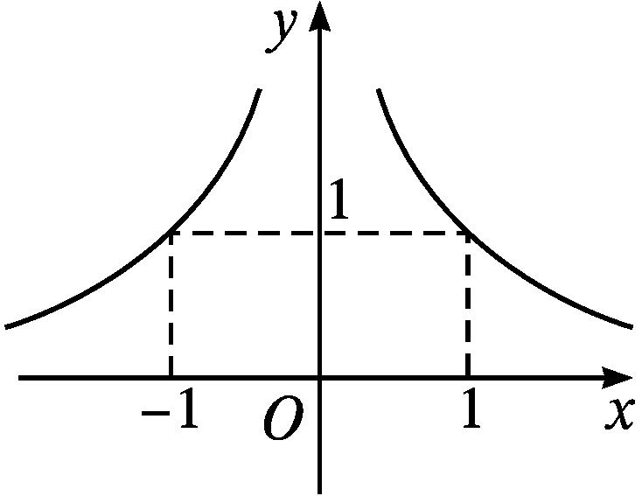
探究一 幂函数的图象及其应用
∴f(x)=x⁻².
f(x)的图象如图所示.
f(x)的定义域为(-∞,0)∪(0,+∞),单调递减区间为(0,+∞),单调递增区间为(-∞,0).

Slide 13
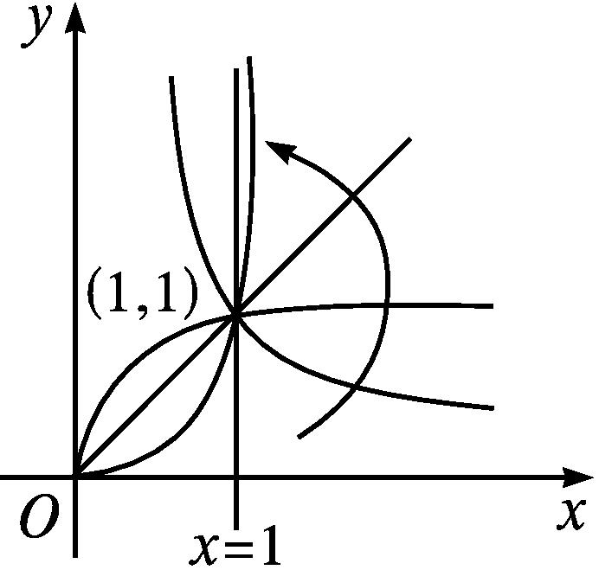
反思感悟
1.幂函数的图象一定出现在第一象限内,一定不会出现在第四象限内,图象最多只能同时出现在两个象限内,至于是否在第二象限或第三象限内出现要看幂函数的奇偶性.
2.幂函数y=x^{α}的图象分布与幂指数α的关系
具有如下规律:在直线x=1的右侧,按“逆时
针”方向,图象所对应的幂指数依次增大
(如图).
3.根据图象研究函数解析式时,应结合函数在第一象限的单调性确定y=x^{α}中α的符号.

Slide 14
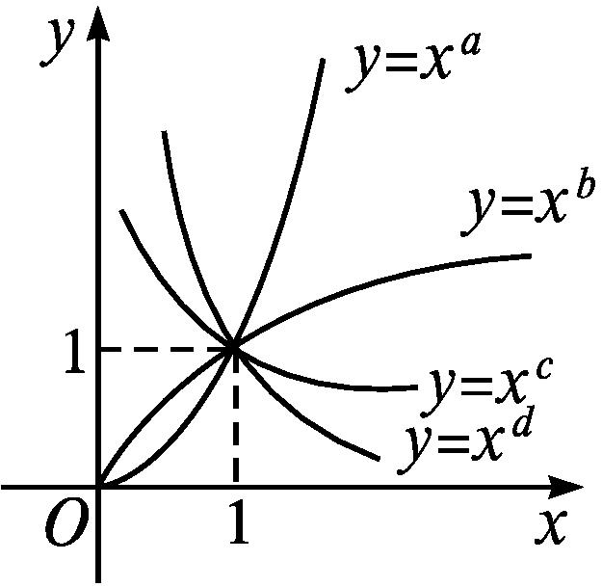
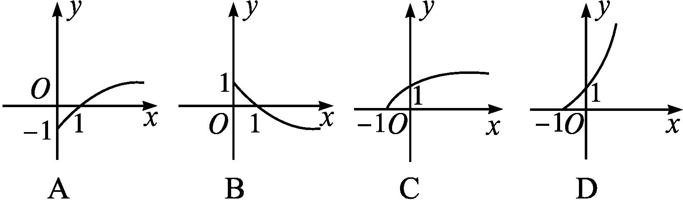
【变式训练】 (1)若幂函数y=xª,y=x^{b},y=x^{c},y=x^{d}在同一平面直角坐标系中的图象如图所示,则a,b,c,d的大小关系是( )
A.d>c>b>a B.a>b>c>d
C.d>c>a>b D.a>b>d>c
(2)函数 的图象关于x轴对称的图象大致是( )

Slide 15
答案:(1)B (2)B

Slide 16
探究二 幂函数的性质及其应用
【例2】 比较下列各组数的大小:
(1)1.1³,1.2³;

Slide 18

若将本例(1)改为:已知(a-2)³>(2a+1)³,试求实数a的取值范围.
解:令f(x)=x³,容易判断f(x)为奇函数,且在R上为增函数,因此由(a-2)³>(2a+1)³,可得a-2>2a+1,解得a<-3.
反思感悟
利用幂函数的单调性可以比较幂值的大小,当两个幂值的底数不同,指数相同时,可以构造一个幂函数,根据指数值的正负确定该幂函数在区间(0,+∞)内的单调性比较两个底数的大小,即得两个幂值的大小关系.

Slide 19
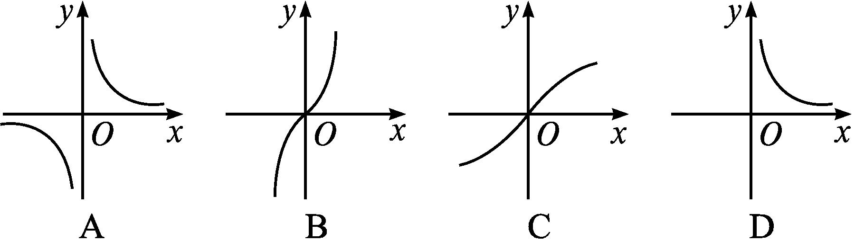
解析:因为函数 的定义域为(0,+∞),且在区间(0,+∞)内为减函数,所以D项正确.
答案:D

Slide 20
易 错 辨 析

Slide 21
因对幂函数的单调性理解不全面致错
【典例】 若(a+1)⁻¹<(3-2a)⁻¹,求实数a的取值范围.
以上解答过程中都有哪些错误?出错的原因是什么?你如何改正?你如何防范?

Slide 22
提示:函数f(x)=x⁻¹在区间(-∞,0)和(0,+∞)内均单调递减,但在区间(-∞,0)∪(0,+∞)内不具有单调性,错解中错用了函数的单调性,从而导致错误.
正解:由于幂函数f(x)=x⁻¹在区间(-∞,0)及(0,+∞)内均单调递减,且在区间(-∞,0)内有f(x)<0;在区间(0,+∞)内有f(x)>0,

Slide 23
防范措施
此类问题需在各个单调区间内分别进行求解,也可以结合函数的图象来求解.

Slide 25
随 堂 练 习

Slide 26
1.(多选题)下列函数是幂函数的有( )
A.y=x⁻² B.y=x^{π}
C.y=2x² D.y=(x-1)²
答案:AB

Slide 27
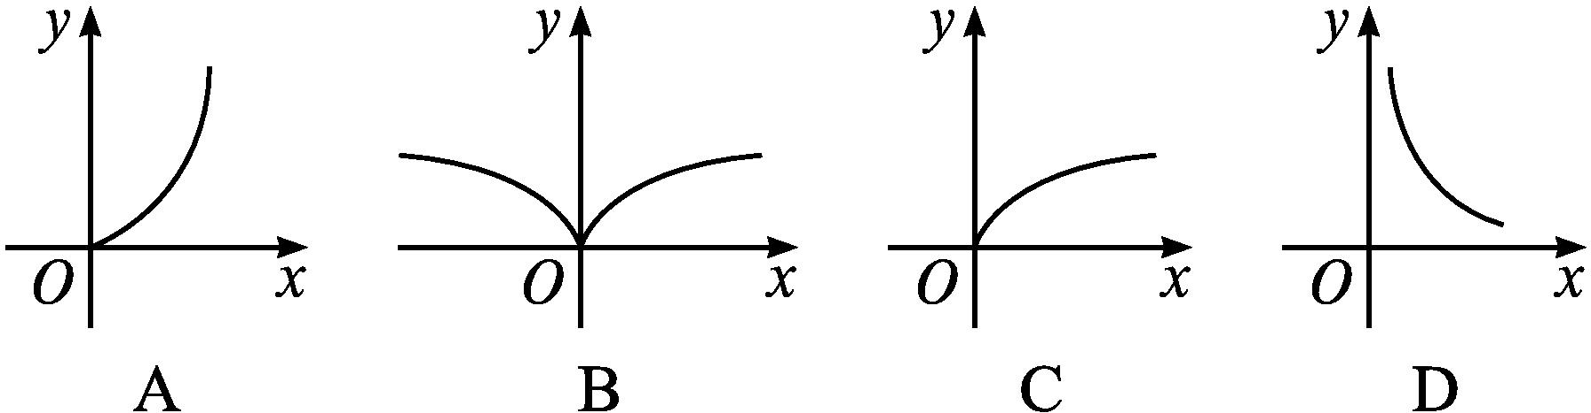
答案:C

Slide 28
解析:∵f(x)是幂函数,∴可设f(x)=x^{α}.
∵f(4)=4f(2),∴4^{α}=4×2^{α},解得α=2.

